Slide 1
Atheneum
Eric Smit
Afdelingsleider vwo-bovenbouw

Slide 2
Atheneum: een vwo-opleiding
Leren door te ontdekken
Vwo is een opleiding die je grondig voorbereidt op een studie op de universiteit of het hbo. Het vwo is een 6-jarige opleiding.
Onderbouw: leerjaar 1 t/m 3
Bovenbouw: leerjaar 4 t/m 6
KKC: Gymnasium, Technasium of Atheneum

Slide 3
Welke vakken krijg je op het atheneum?
Onderzoek en Wetenschap (O&W)
In de eerste klas: Nederlands, Engels, wiskunde, Frans, aardrijkskunde, geschiedenis, biologie, tekenen, handvaardigheid, muziek, lichamelijke opvoeding, levensbeschouwing, science.
Vanaf leerjaar 2: Duits
Vanaf leerjaar 3: scheikunde en natuurkunde in plaats van science

Slide 4
Vakken in clusters/leergebieden
Exact
Kunst
Talen
Maatschappelijk
In de bovenbouw kun je kiezen uit alle vakken. Het KKC heeft een grote vwo-afdeling en daardoor zijn veel keuzes en combinaties van vakken mogelijk.

Slide 5
Verschillen tussen gymnasium,
atheneum en technasium
Gymnasium: Latijn, Grieks, Denken & Doen (D&D)
Atheneum: Onderzoek & Wetenschap (O&W)
Technasium : Onderzoek en Ontwerpen (O&O)
Cambridge English krijg je op het gymnasium en technasium vanaf leerjaar 1

Slide 6
Verschillen tussen gymnasium,
atheneum en technasium
Gymnasium en technasium: vwo+ + Gymnasium = talig + Technasium = bèta
Atheneum is voor jonge wetenschappers die nog niet precies weten welke richting ze willen kiezen: Je kunt nog alle kanten op!

Slide 7
Hoe word je begeleid?
Mentor
Twee peermentoren
Mentoruur door brugklasmentor
Mentor is aanspreekpunt voor ouders

Slide 8
Hoe word je geholpen bij het kiezen van
vakken in de bovenbouw?
Leerjaar 3: kiezen van vakken waarin je examen doet
Profielen
Uitgebreid programma om juiste keuze te maken

Slide 9
Wennen op school
Kennismakingsactiviteiten in week 1
Brugklaskamp (2 dagen) op 9 en 10 oktober
Leren leren (studievaardigheden) tijdens mentoruur

Slide 10
UNESCO-school
Projecten gerelateerd aan vier UNESCO-thema’s en Sustainable Development Goals van Verenigde Naties
Acties
UNESCO-commissie van leerlingen (en docenten)

Slide 11
Wat kun je nog meer verwachten?
Rijke culturele en sportieve traditie
Elk jaar een musical of talentenjacht
Sporttoernooien en sportdagen
Sociale activiteiten na schooltijd
Clubjes door en voor leerlingen
Hoogbegaafde leerlingen
Aspirant-lid Vereniging Begaafdheidsprofielscholen
Begaafdheidsmentor en verbredingsproject

Slide 12
Onderzoek & Wetenschap (O&W)
O&W is een vak op het vwo én in de Havo/Atheneumklas.
Onderzoekend leren & leren onderzoeken
Kritisch leren denken, dat wil zeggen dat je leert om zelf te beoordelen hoe je met informatie moet omgaan.
Leren om zelfstandig te werken
Leren om in een groepje samen te werken
Aandacht besteden aan onderwerpen die je zelf interessant vindt én onderwerpen die belangrijk zijn op dit moment

Slide 13
O&W: Wat wordt er van je verwacht?
Nieuwsgierige houding
Enthousiasme tijdens de lessen
Goede samenwerking
Zelfstandig werken
Plannen en verdelen van taken
Professionaliteit tijdens het uitvoeren van onderzoeken
Secuurheid bij het doen van onderzoeken
Reflecteren: Wat ging er goed? Wat kan er beter?

Slide 14
Onderzoek, hoe leer je dat?
Om je te leren onderzoeken heeft WON een aantal leuke filmpjes gemaakt. Dit is er één van!

Slide 15
O&W: Wat leer je in klas 1?
Wat is een goede vraag?
Waarom zijn vragen zo belangrijk?
Wat is een wetenschappelijke vraag?
Waar vind je goede vragen?
Wat is wetenschap?
Waar vind je informatie?
Hoe weet je of informatie te vertrouwen is?
Onderzoeken, hoe doe je dat?

Slide 16
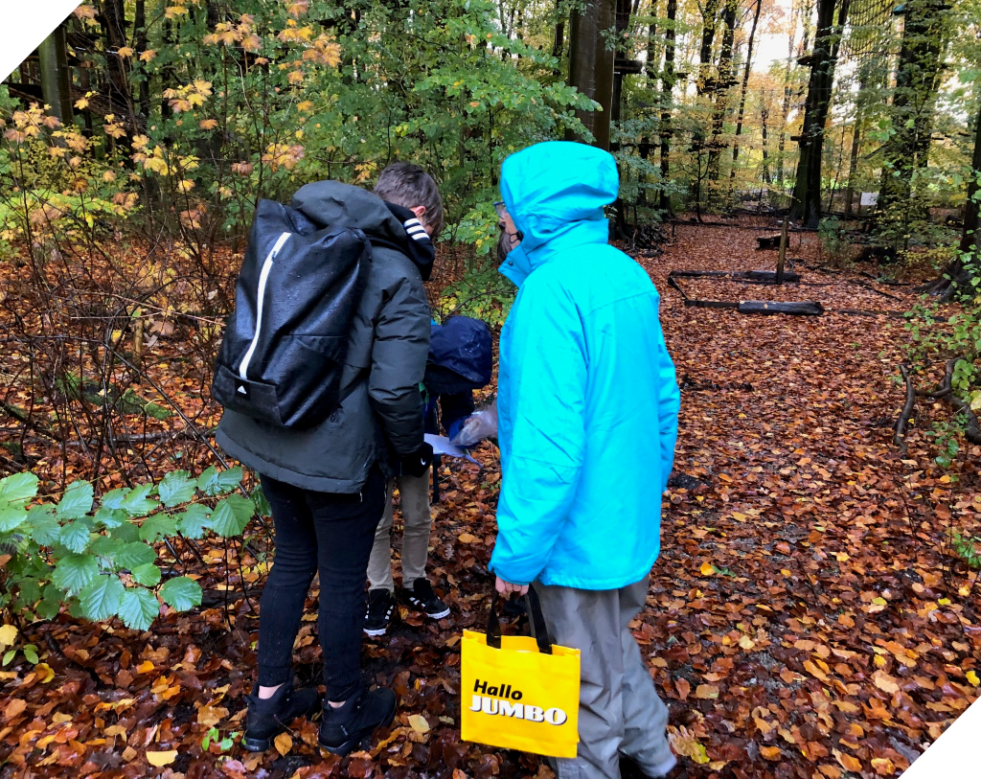
Projecten in klas 1: Bosproject
Het eerste onderzoek waarbij je het bos gaat onderzoeken: boom, dier en plant.
Het onderzoek werk je uit op school en presenteer je aan de klas

Slide 17
Het duurzaamheidsproject
Hoe duurzaam leef ik? Wat kan ik doen om nog duurzamer te leven?
Je leert wat duurzaamheid eigenlijk is
Je gaat onderzoeken hoe duurzaam je zelf leeft
Je gaat samen onderzoeken hoe we duurzamer kunnen leven
Je gaat een expert interviewen
Je maakt een film die je presenteert

Slide 18
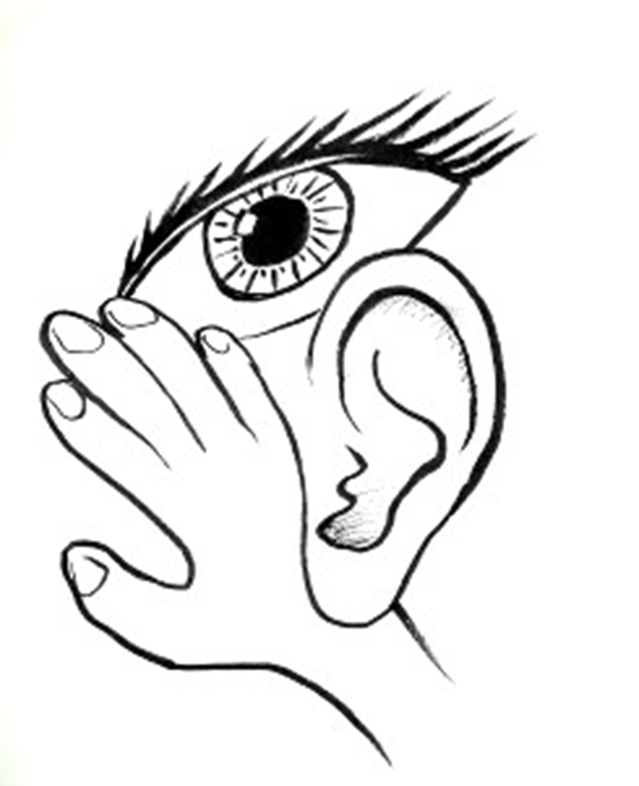
O&W: Wat leer je in klas 2?
Onderzoekend
Observeren
Moordonderzoek
Interviewen
Film maken
Regels onderzoek doen
Presenteren (WON manifestatie!)
Discussiëren
Beeldbronnen beschouwen

Slide 19
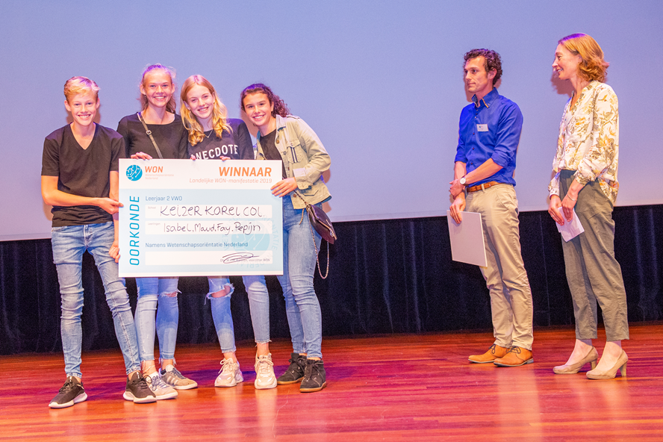
De WON-manifestatie
Op de WON manifestatie kun je je onderzoek
laten zien aan leerlingen van andere scholen.

Slide 20
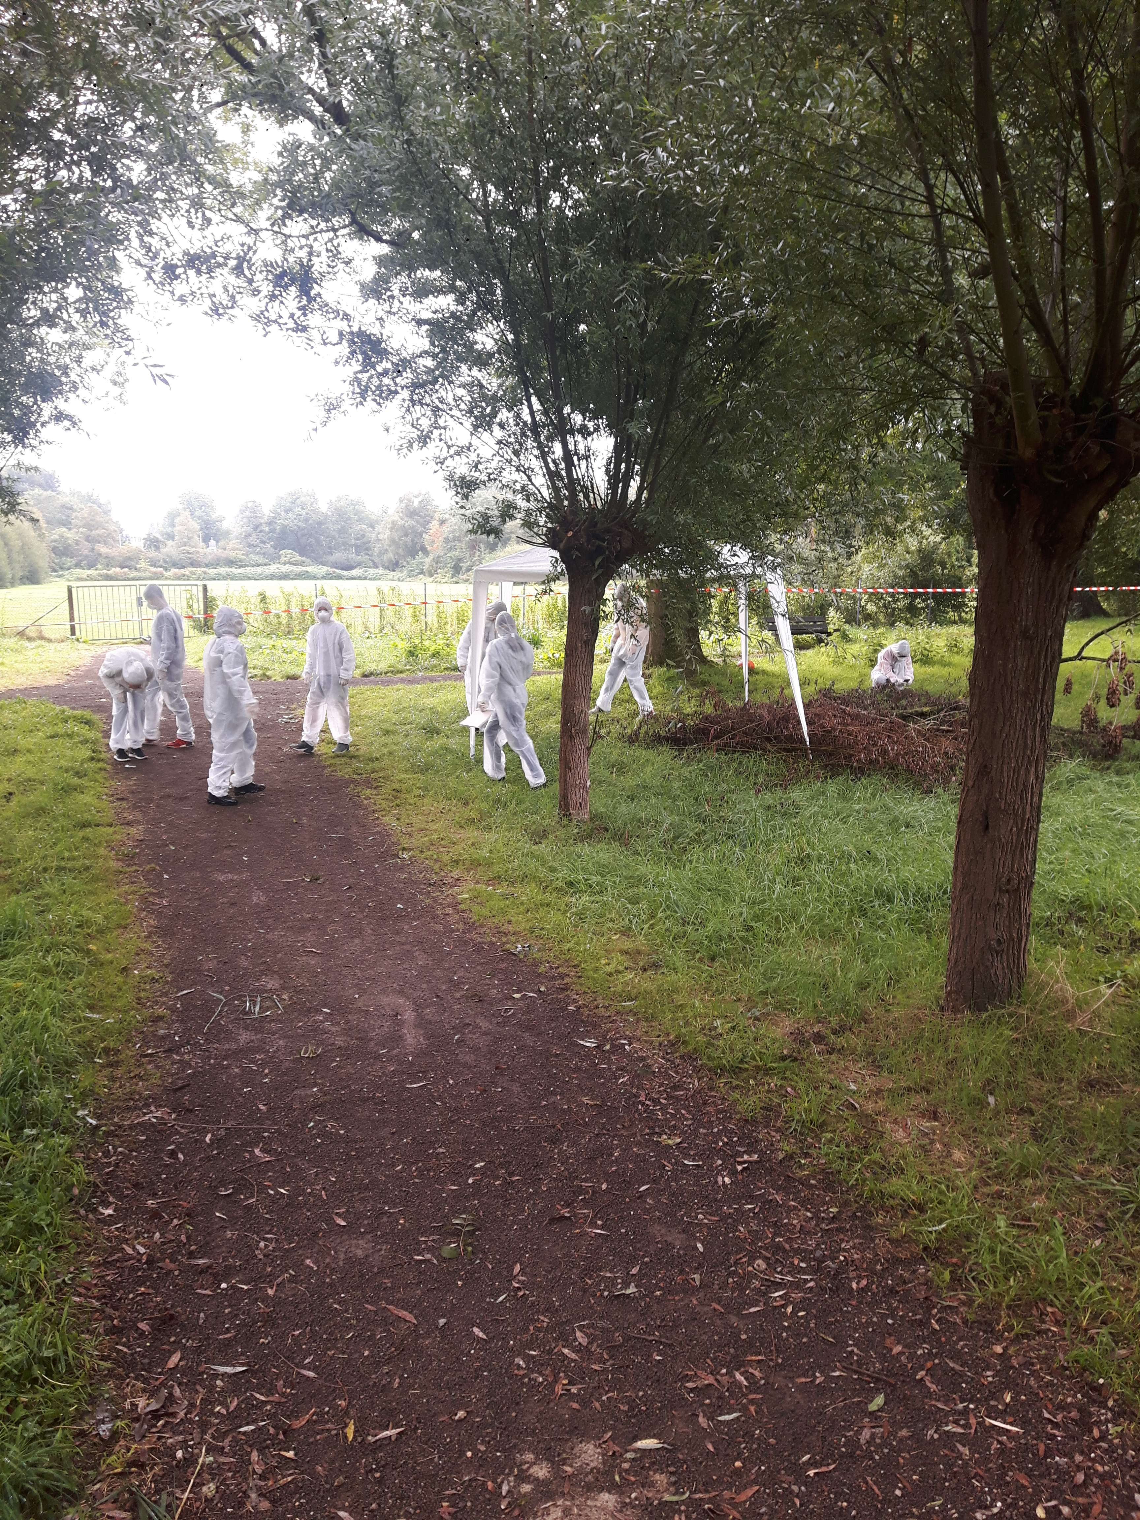
Projecten in klas 2: Moordonderzoek
Jouw school is het plaats delict. Aan jullie de taak de moord op te lossen m.b.v. de onderzoeksmethoden: observeren & proeven doen.

Slide 21
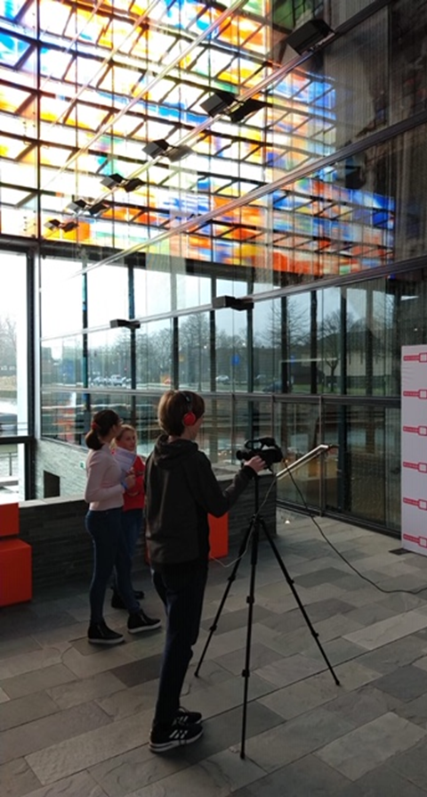
Back to 1991/1992
Je onderzoekt het puberleven van je ouders m.b.v.
de volgende onderzoeksmethoden:
interviewen & primair bronnenonderzoek.

Slide 22
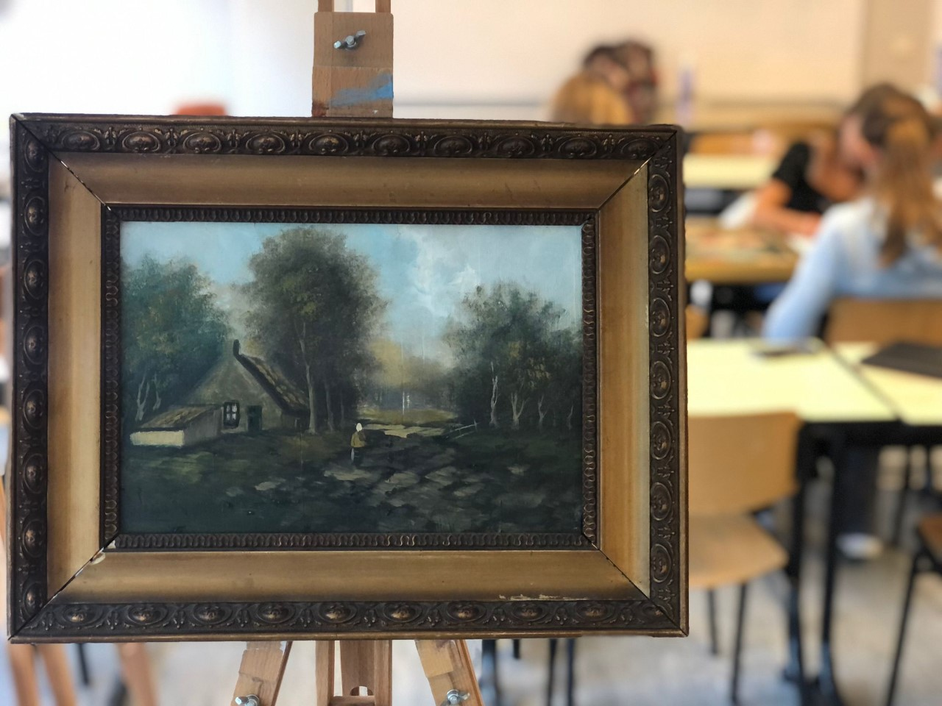
Klas 3: alfa, bèta en gamma
In klas 3 krijg je elke periode een ander project:
Een alfa-onderzoek: Kunst en experiment
Een bèta-onderzoek: Biologie en wiskunde
Een gamma-onderzoek: bronnenonderzoek bij economie en geschiedenis

Slide 23
O&W: Wat gebeurt er in de bovenbouw?
4 vwo
In de wetenschapsweek ontwikkel jij jouw onderzoeksvaardigheden nog verder.
5 vwo
Je start met jouw profielwerkstuk.
6 vwo
Je volbrengt jouw onderzoek en
presenteert jouw profielwerkstuk.

Slide 24
Atheneum

